Slide 1

Session 06
Joining
Multiple Tables
Table aliases
Các kiểu JOIN

Slide 2
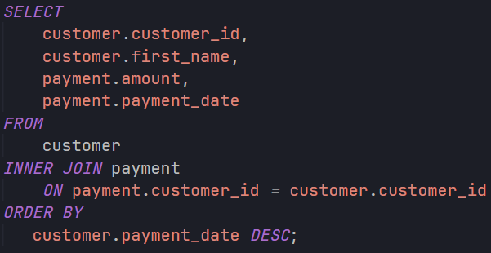
Table aliases
Table Aliases là bí danh bảng tạm thời dùng để gán tên mới cho bảng trong quá trình thực hiện truy vấn. Giúp câu lệnh truy vấn ngắn gọn hơn.
Table Aliases thường dùng trong các câu lệnh truy vấn có sử dụng JOIN để nối dữ liệu giữa hai hoặc nhiều table.
Khi đó bạn cần thêm tên của table trước tên cột để nhận diện rõ ràng cột đó là của table nào. Nhưng nếu tên của table dài quá thì dẫn đến câu lệnh truy vấn dài và khó đọc

Slide 3
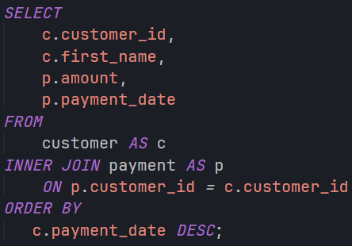
Đổi tên table (tức dùng table alias) giúp câu lệnh trong gọn hơn như thế này
Thông thường hay dùng ký tự đầu tiên của Table đó làm alias name

Slide 4
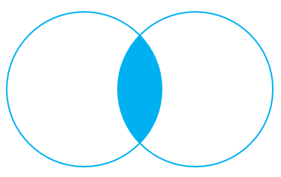
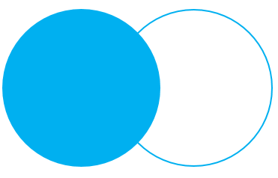
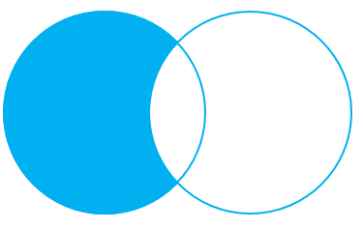

Mệnh đề JOIN
Trong PostgreSQL và các hệ quản trị cơ sở dữ liệu khác, JOIN là một phép toán để kết hợp dữ liệu từ hai hoặc nhiều bảng dựa trên một điều kiện kết nối. Phép JOIN cho phép tạo ra các kết quả chứa thông tin từ các bảng liên quan.
INNER JOIN
LEFT JOIN
RIGHT JOIN
FULL JOIN
LEFT OUTER JOIN
RIGHT OUTER JOIN

Slide 5
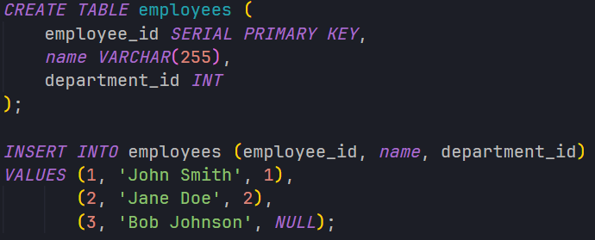
Data ví dụ
Tạo một table employees, sau đó chèn 3 dòng dữ liệu như sau

Slide 6
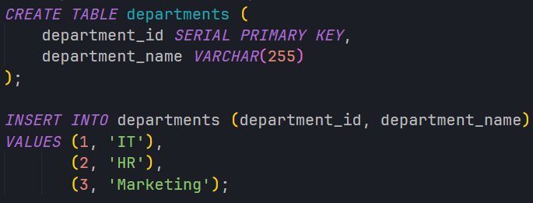
Data ví dụ
Tạo một table departments, sau đó chèn 3 dòng dữ liệu như sau
Table employees và table departments quan hệ với nhau bởi trường khóa ngoại department_id

Slide 7
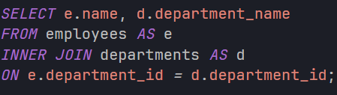

INNER JOIN
Inner join trong SQL là một cách để kết hợp dữ liệu từ hai hoặc nhiều bảng trong cơ sở dữ liệu quan hệ. Nó chỉ trả về những hàng có giá trị khớp trong cả hai bảng. Nói cách khác, inner join chỉ trả về các hàng có giá trị của các cột được chỉ định trong cả hai bảng khớp với nhau
INNER JOIN
Trả về phần chung, giao nhau
giữa 2 tables
Chỉ có 2 dòng
thỏa mãn
Bạn cũng có thể dùng JOIN thay vì INNER JOIN, chúng cho kết quả như nhau

Slide 8
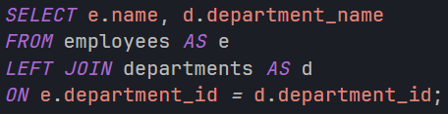
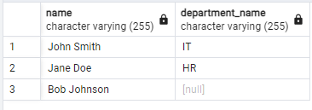
LEFT JOIN
Left join trả về tất cả các bản ghi từ bảng bên trái (left table) và các bản ghi khớp từ bảng bên phải (right table) dựa trên điều kiện kết nối
Left Table
Right table
Các bản ghi từ bảng bên trái sẽ được bao gồm trong kết quả, ngay cả khi không có bản ghi khớp từ bảng bên phải
Nếu không có bản ghi khớp từ bảng bên phải, các cột tương ứng sẽ có giá trị NULL trong kết quả
LEFT JOIN
Dòng 3, có department_id = 4, không khớp với giá nào bên table departments → NULL
Trả về tất cả record của table employees

Slide 9
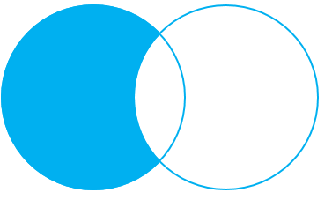
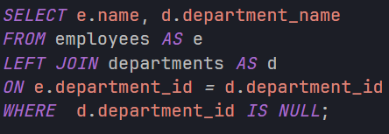

LEFT JOIN
Có một biến thể của LEFT JOIN là trả về những dòng bên Left table không khớp với right table
Left Table
Right table
LEFT OUTER JOIN
Thêm điều kiện WHERE như bên dưới

Slide 10
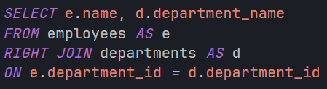
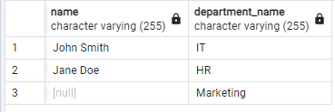
RIGHT JOIN
Right join trả về tất cả các bản ghi từ bảng bên phải (right table) và các bản ghi khớp từ bảng bên trái (left table) dựa trên điều kiện kết nối
Left Table
Right table
Các bản ghi từ bảng bên phải sẽ được bao gồm trong kết quả, ngay cả khi không có bản ghi khớp từ bảng bên trái
Nếu không có bản ghi khớp, các cột tương ứng từ bảng bên trái sẽ có giá trị NULL trong kết quả.
RIGHT JOIN
Marketing không khớp với bất kỳ employee
nào nên cột name có giá trị NULL

Slide 11
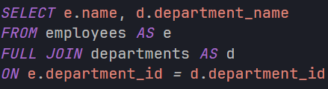
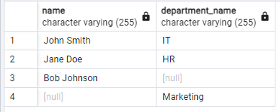
FULL JOIN
Full join là một phép kết hợp dữ liệu giữa hai bảng dựa trên một điều kiện kết nối. Kết quả của FULL JOIN bao gồm tất cả các bản ghi từ cả bảng bên trái (left table) và bảng bên phải (right table), bao gồm cả các bản ghi khớp và không khớp
Left Table
Right table
FULL JOIN
Khi sử dụng FULL JOIN, tất cả các bản ghi từ cả bảng bên trái và bảng bên phải sẽ được bao gồm trong kết quả, bất kể có khớp hay không. Nếu không có bản ghi khớp, các cột tương ứng sẽ có giá trị NULL trong kết quả.
Kết quả các giá trị không khớp nhau giữa 2 table sẽ là NULL

Slide 12
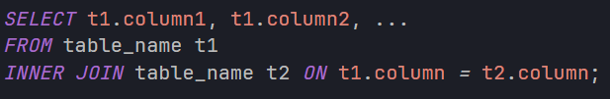
SEFT JOIN
SELF JOIN (hoặc còn gọi là INNER JOIN tự tham chiếu) là một phép kết hợp dữ liệu trong đó một bảng được kết nối với chính nó thông qua một điều kiện kết nối. SELF JOIN thường được sử dụng khi bạn muốn so sánh các bản ghi trong cùng một bảng dựa trên một điều kiện.
Cú pháp sử dụng Seft-Join
Bạn cần sử dụng các bí danh (alias) để phân biệt giữa các phiên bản của bảng trong phép kết nối, trong ví dụ trên là "t1" và "t2".
Điều kiện kết nối được xác định bởi biểu thức "t1.column = t2.column", trong đó "column" là cột được sử dụng để kết nối các bản ghi trong cùng một bảng.

Slide 13
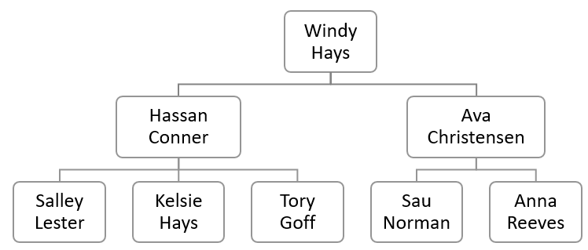
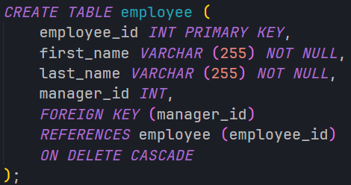
Cùng xem ví dụ cách tổ chức cấu trúc nhân viên sau
Giám đốc
Trưởng phòng
A
Trưởng phòng
B

Slide 14
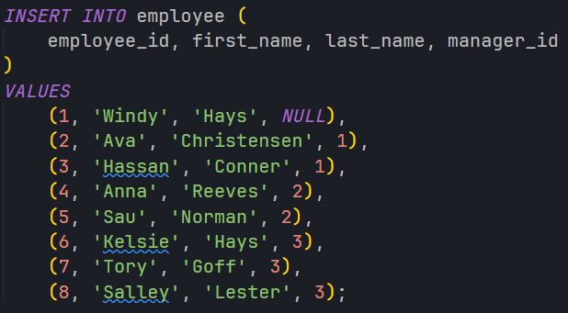
Trong bảng employee này, cột manager_id tham chiếu đến cột employee_id. Giá trị trong cột manager_id hiển thị người quản lý trực tiếp của mình. Khi giá trị trong cột manager_id là null, nhân viên đó sẽ không có cấp quản lý. Nói cách khác, anh ấy hoặc cô ấy là người quản lý hàng đầu.

Slide 15
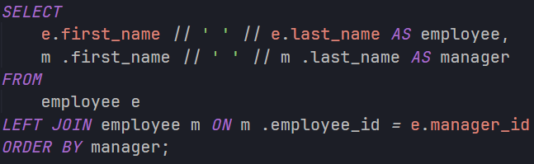
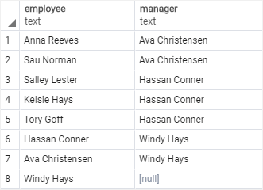
Qua đó bạn có thể truy vấn được.
Ai là cấp quản lý của
một nhân viên.

Slide 16
Summary
Tổng kết lại kiến thức cần nắm
1
Hiểu cách sử dụng Column Aliases trong câu lệnh JOIN
2
Hiểu được cách sử dụng các loại JOIN

